Slide 1
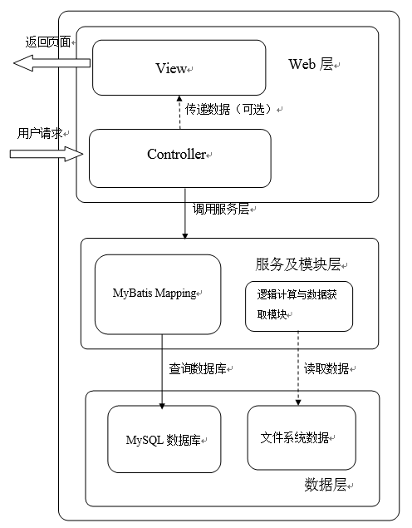
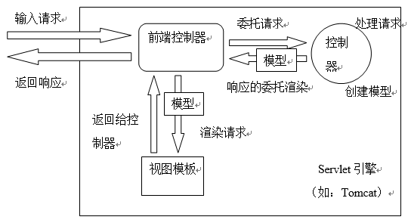
结构设计
系统分为三层
定义了不同类之间的通信规则
优点：降低耦合、便于复用

Slide 2
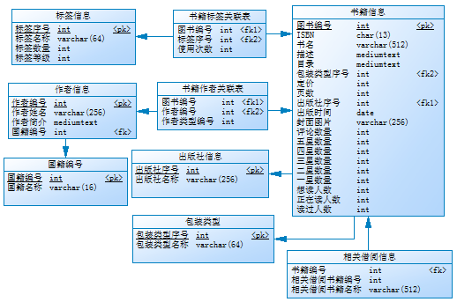
数据库、页面设计
数据库分三部分：原始数据、关系数据、用户数据
页面设计，Axure RP Pro。

Slide 3
开发
项目部署、版本控制
具体工作：
生成DAO类
数据清洗
项目开发

Slide 4
开发
数据清洗
原因
方法
结果

Slide 5
开发
控制器类，专有+公有类，延迟加载
模块类，渲染模型+公共方法（分页模块）
视图，碎片化

Slide 6
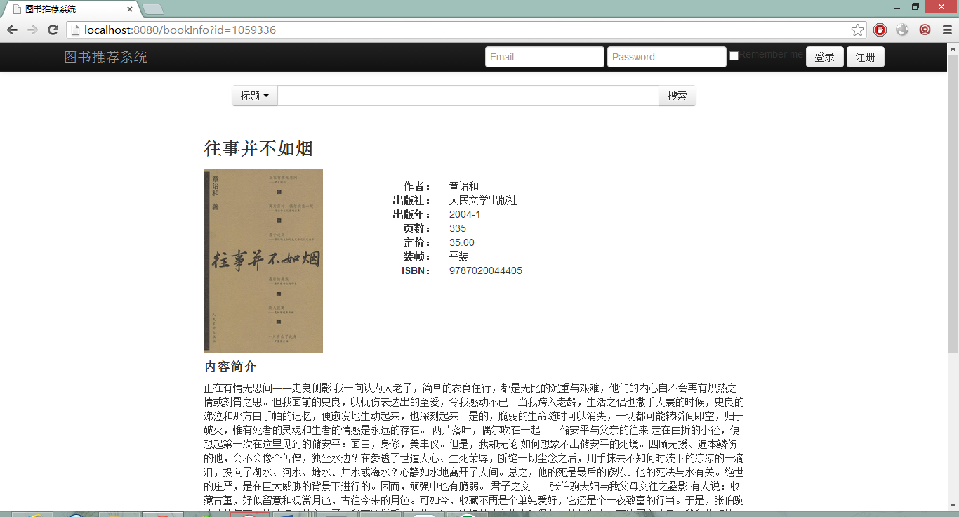
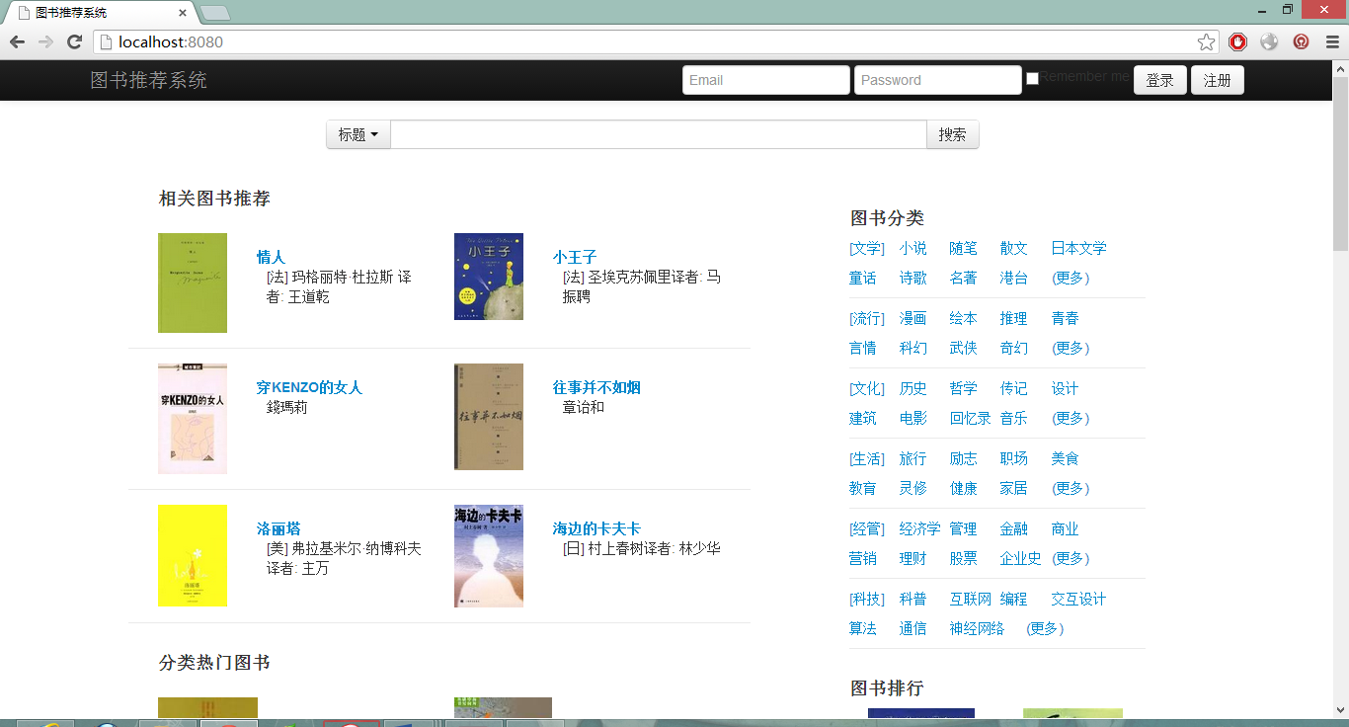
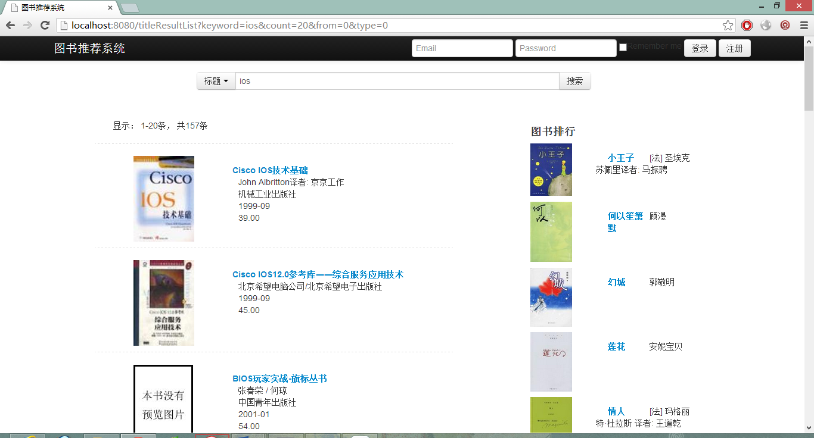
页面效果

Slide 7
测试与优化
使用Chrome浏览器的开发者工具测试，等待时长：
首页6ms，刷新2ms。
搜索“IOS”，223ms，刷新：8ms。
数据库优化：创建索引

